Slide 1


ỦY BAN NHÂN DÂN PHƯỜNG VIỆT HƯNG
TRƯỜNG MẦM NON THƯỢNG THANH
LĨNH VỰC PHÁT TRIỂN NHẬN THỨC
LQVT:
Đề tài: Nhận biết, gọi tên hình vuông, hình tròn
Lứa tuổi: 3 – 4 tuổi
Giáo viên: Đinh Thị Hoài

Slide 2
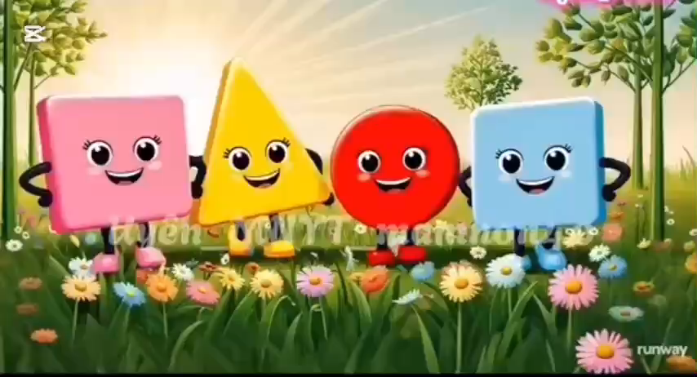
Câu hỏi 1: Đố các em biết hình có màu đỏ là hình gì ?

Slide 3
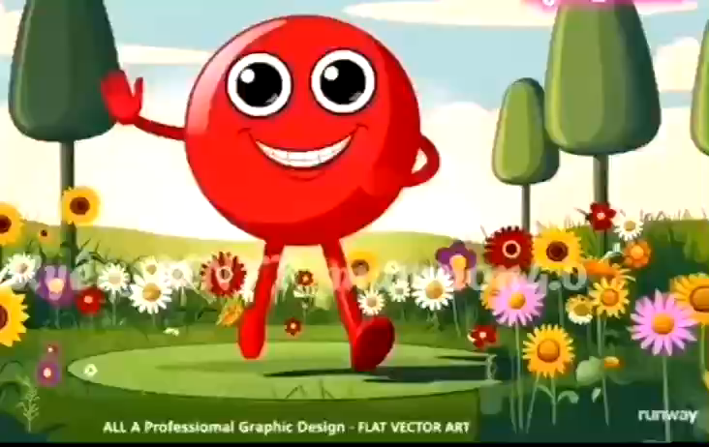
HÌNH TRÒN

Slide 4
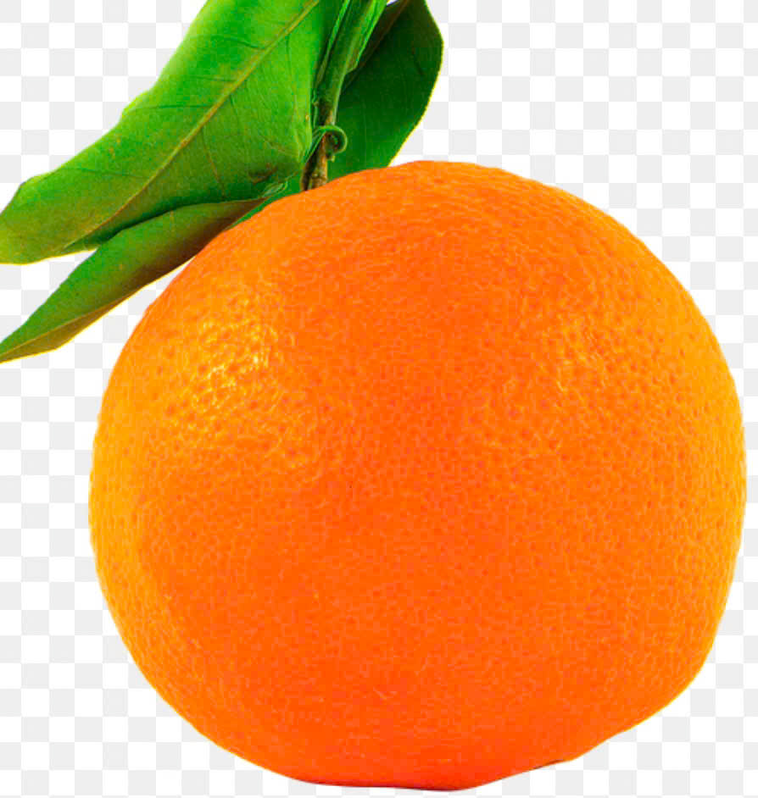
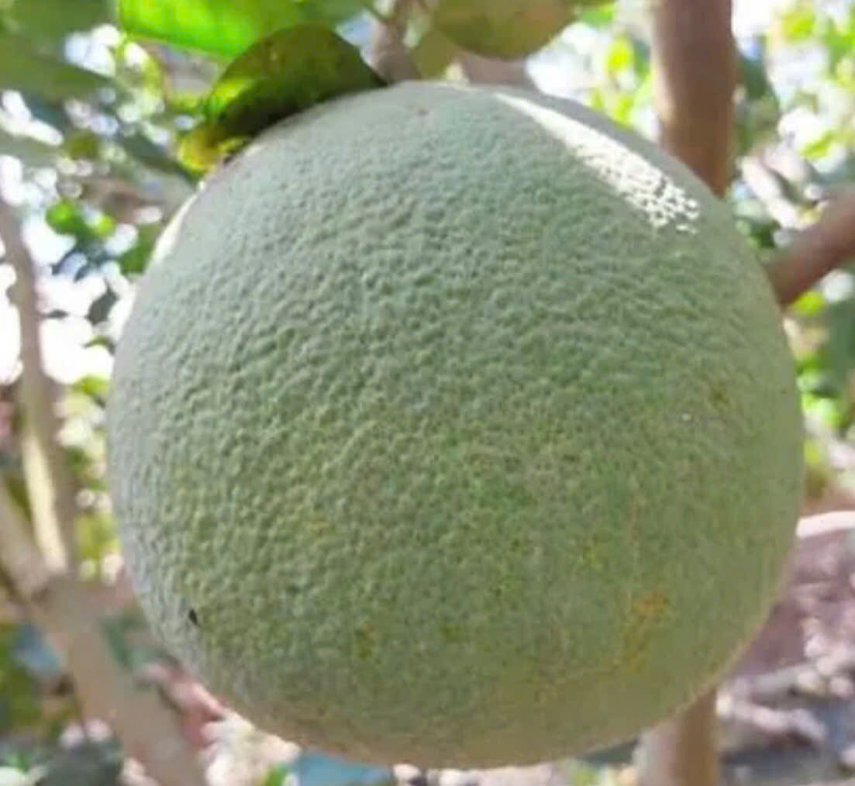
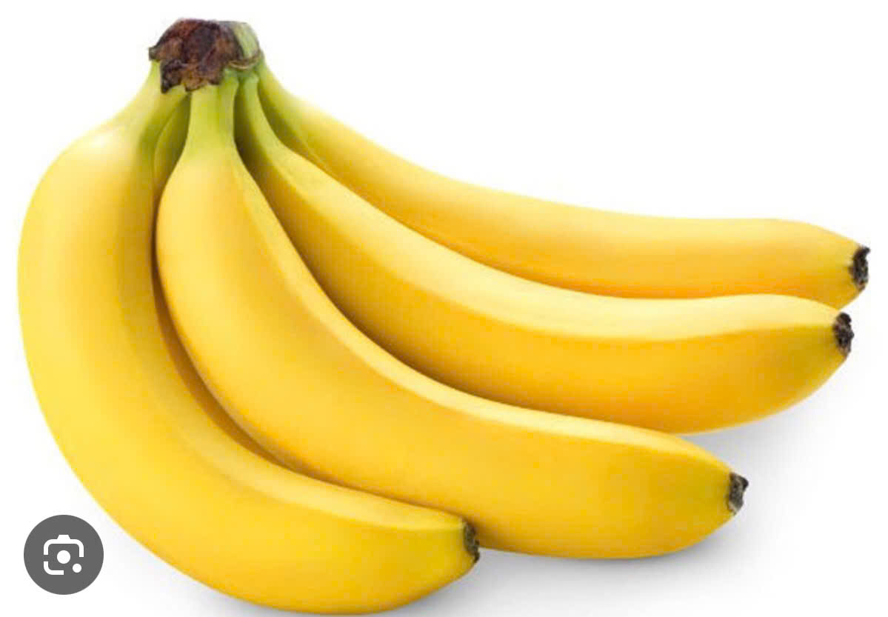
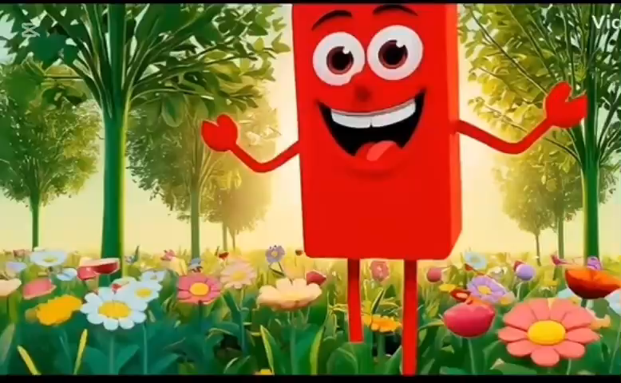
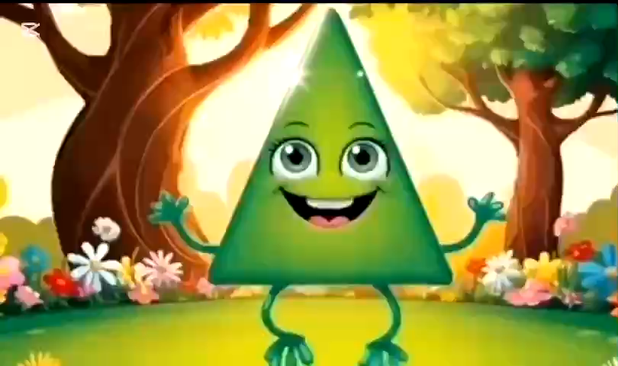
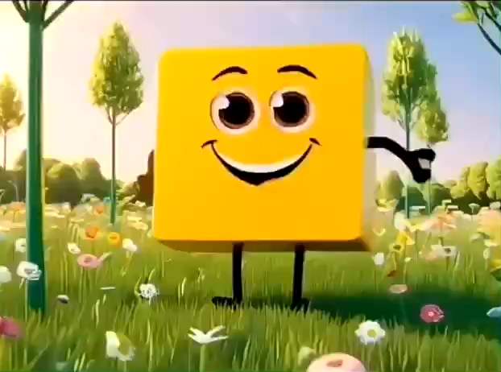
Câu hỏi 4: Quả cam, Quả bưởi và Quả chối mang đến cho chúng ta những hình thật dễ thương. Đố các em biết Quả chối mang đến cho chúng ta hình gì?

Slide 5
HÌNH VUÔNG

Slide 6

Xin chào và hẹn gặp lại

